Slide 1
Server 2012
Begrippen

Slide 2
Client Server
Samenwerking tussen verschillende computers
De Server is permanent beschikbaar
Een client is bij gelegenheid actief en neemt het initiatief tot communicatie met de server
Client hoeft niet te weten waar de server staat
De tijd van een verbinding noemt men een sessie.
Wordt vaak gebruikt als sysnoniem voor pc-netwerk
Een mainframe kan ook server zijn of zelfs client.
3 verschillende soorten servers: Gegevensbeheer, Toepassingsbeheer en presentatie.
Voorbeelden: e-mail, het www, FTP, Telnet, betalingsverkeer, thin-clients

Slide 3
Peer-to-Peer netwerken
Kort gezegd: P2P
Logisch netwerk van computers die gelijkwaardig zijn
Bieden diensten aan elkaar aan
Geen vaste werkstations en servers
Voorbeelden: verbindingen tussen home computers

Slide 4
Active Directory
Beheren vanhet beleid (rechten en instellingen) in een bedrijf van het netwerk.
Voorbeelden: Gebruikers, computers, authorisaties.
Automatisch installeren van software.
Protocollen:
Toegangsprotocol LDAP (Ligtweight Directory Access Protocol) is efficiënte methode voor toegang tot directory-services.
DNS (Domain Name System). Zet namen om in IP-adressen
Kerberos is standaard authenticatieprotocol om veilig aan te melden

Slide 5
Active Directory
Forests
Domeinen
Groepen

Slide 6
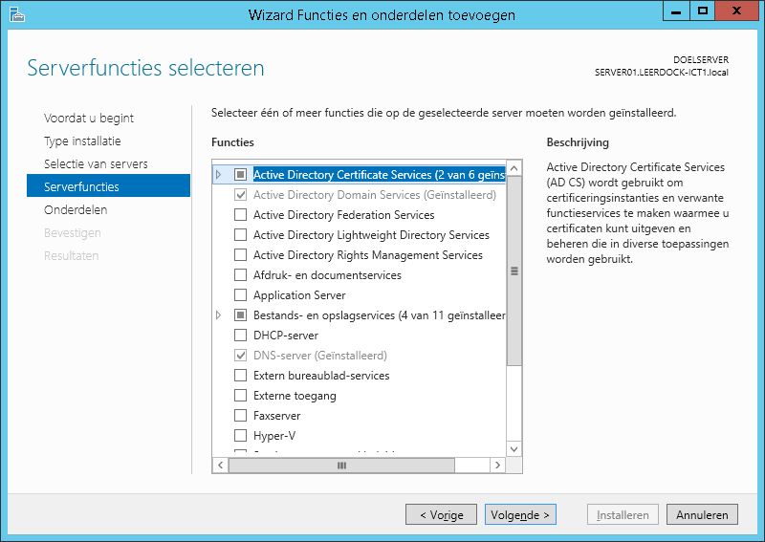
Server rollen /Server Roles

Slide 7
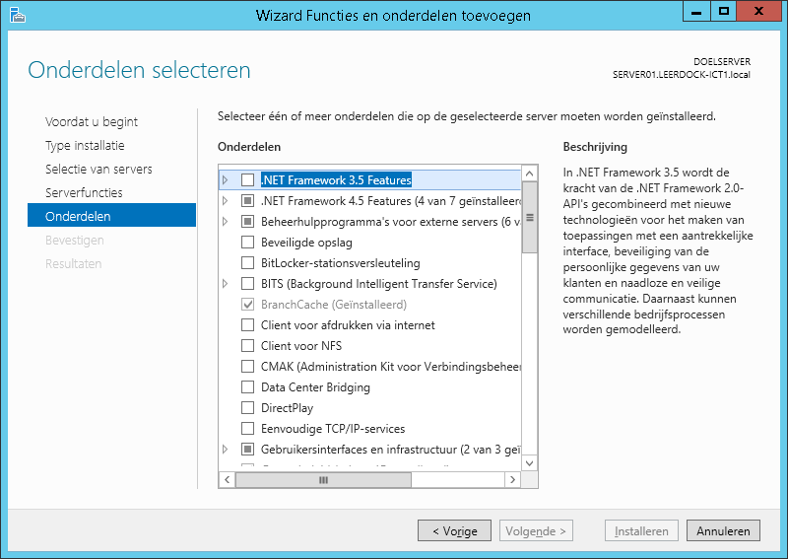
Server Functies / Features

Slide 8
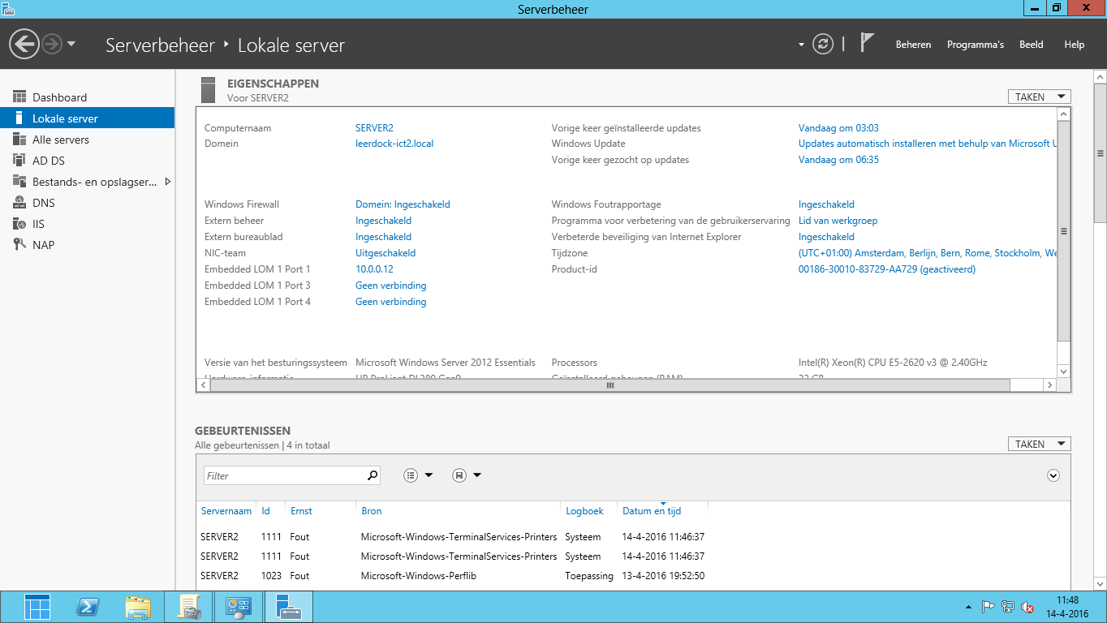
Lokale server

Slide 9
NIC. Network Interfact Card
Met Overzicht van NIC-koppeling, ook wel taakverdelingen en failover genoemd, kunnen meerdere netwerkadapters op een computer in een team worden opgenomen voor de volgende doeleinden:
Aggregatie van bandbreedte
Failover van verkeer om verbindingsverlies in het geval van een netwerkonderdeelfout te voorkomen

Slide 10
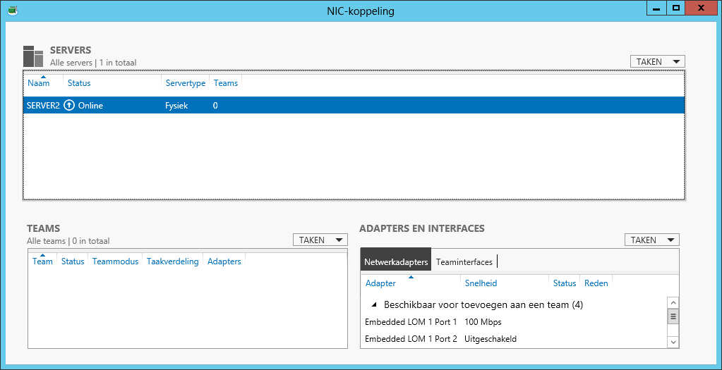

Slide 11
Domain Controller
Worden directory gegevens opgeslagen
Beheren van interactie tussen gebruikers en domeinen.
Beheren van aanmeldingsprocessen van gebruikers.
Voor goede beschikbaarheid 1 controller, maar 2 domeinen.

Slide 12
Member Server
Een computer dat dienst doet als server
Geen Domaincontroller
Is lid van een domein.
Voorbeelden: file-servers, database servers, Web servers, applicatie servers.

Slide 13
